Slide 1
1月12日第一次会议

Slide 2
基于数字孪生的钻井液体注替过程设计和实现

Slide 3
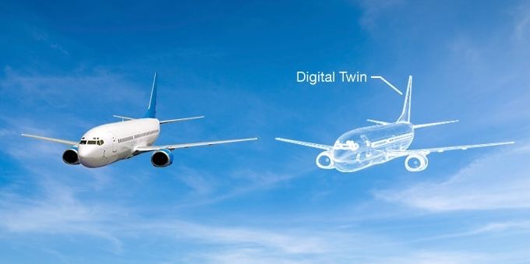
数字孪生（DigitalTwin）
数字孪生是由美国航天局提出，用于检测和控制飞行器，而作为概念做早由迈克尔•格里夫提出，简单来说就是得到一个数字版的克隆体，也就是虚拟实体。
在构建数字孪生系统过程中，物理实体是现实世界中可观察和可识别的事务，而虚拟实体或称数字孪生体是与物理实体或过程相对应的数字化模型实例，数字孪生体通过接受物理实体的数据进行演化，基于数宇孪生，可以进行分析、预测、诊断、训练等，并可将仿真结果反馈给物理对象，从而对物理对象进行优化和决策。

Slide 4
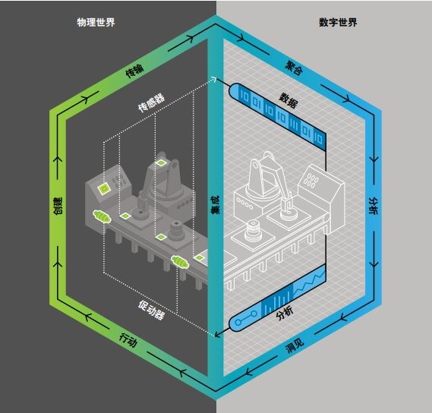
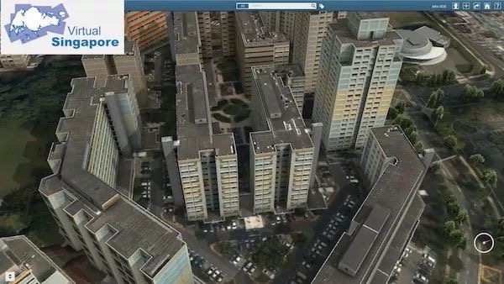
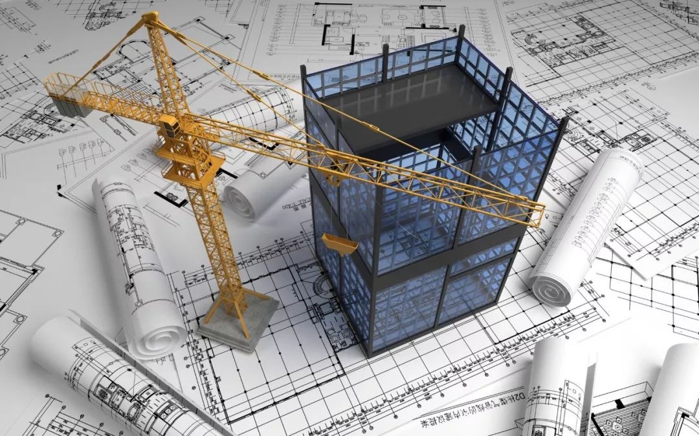
数字孪生应用
智慧城市 工业制造 基建工程

Slide 5
课题内容
基于数字孪生的钻井液体注替过程设计和实现
注替过程主要包括：
压水眼重浆设计
重浆注入
重浆注入过程参数计算
重浆替出设计
重浆替出关键时间节点和参数计算

Slide 6

主要是根据已知参数模拟出井内部情况，同时根据参数计算并设计重浆参数以及注入和替出过程。
unity3D引擎开发方式灵活性较大，同时采用c#语言，且学习资源较多，易寻找。
除以上外，可能还需要几何建模、图形渲染、数据可视化等方面技术。

Slide 7
近期任务
对于 c#及unity3D前期了解不多，需花费时间学习。

Slide 8
1月19日第二次会议

Slide 9
近期进度
unity3D
建模软件blender
文献

Slide 10
建模软件的选用
三维建模软件的对比
名称 | 特点 | 易用性 | 应用范围
UG | 应用模块化，二次开发能力强 | 中等 | 广泛
Pro/E | 参数化建模，界面简洁，易于使用 | 好 | 广泛
solidworks | 操作简单，装配功能强大 | 好 | 较广泛
blender | 开源，免费，轻量级 | 好 | 广泛

Slide 11

blender与unity3D
blender（搅拌机）：3D模型制作软件，开源免费。
使用blender建模，导出fbx文件后可直接导入到unity3D中使用。
fbx文件中可包含模型的网格、材质、贴图等。
网格是物体的形状，材质是物体的特性（颜色、反光等），贴图是可以覆盖在物体外部的图片。

Slide 12
简单的“管子”模型
unity3D：
平面：没有厚度，正面可见，背面透明（即平面背面不可以渲染）。

Slide 13
?
最终的体现形式，软件or其他？

Slide 14
2月9日第四次会议

Slide 15
近期主要改变
采用javascript+three.js
舍弃unity3D

Slide 16
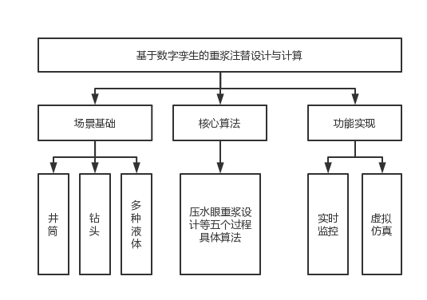
重新架构及技术路线

Slide 17
井内实时数据
设计与计算系统
参数计算（javascript）
3D模型建立（three.js）
实时监控、指导生产……

Slide 18
时间
目前阶段

Slide 19
近期进度
重新系统学习了javascript。
学习three.js。
资料，guthub:

Slide 20
近期计划
继续学习three.js
实现算法

